Slide 1
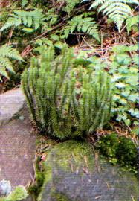
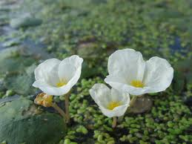
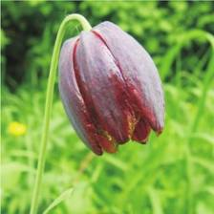
Рослини занесені до Червоної та Зеленої книги України
Виконав: Савченко Максим

Slide 2
Зміст
Чим відрізняється Червона книга України від Зеленої?
Червона книга України
ЧЕРВОНА КНИГА УКРАЇНИ Рослинний світ
Зозулині черевички справжні
Лунарія оживаюча
Підсніжник білосніжний
Сальвінія плаваюча
Шафран гейфелів
Плаун колючий
Зелена книга України
Рослини потребуючі охорони
Водяний горіх плаваючий
Проліска дволиста
Крокус сітчастий
Печиночниця звичайна

Slide 3
Чим відрізняється Червона книга України від Зеленої?
Червона книга України — анотований та ілюстрований перелік рідкісних видів та підвидів рослин та тварин, що знаходяться під загрозою зникнення на території України, і підлягають охороні.
Зеле́на кни́га Украї́ни — список, до якого заносять рідкісні й типові для певної місцевості рослинні угрупування, які потребують особливого режиму їхнього використання.

Slide 4
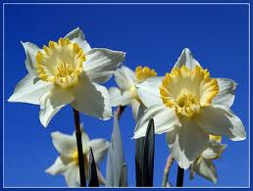
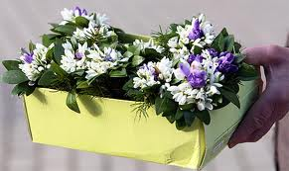
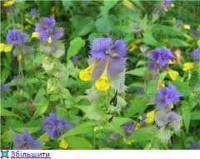
Червона книга України
Червона книга України – це основний державний документ, який узагальнює відомості про сучасний стан видів тварин і рослин України, що перебувають під загрозою зникнення та заходи щодо їх збереження і відтворення на науково обґрунтованих засадах.
Об’єктами Червоної книги України є тварини і рослини на всіх стадіях розвитку, які постійно або тимчасово перебувають чи зростають у природних умовах у межах території України, її континентального шельфу та виключної (морської) економічної зони.
Зміст

Slide 5
ЧЕРВОНА КНИГА УКРАЇНИ Рослинний світ
У новому виданні список рослин та грибів, які потребують охорони, нараховує 826 видів; тобто, у порівнянні з відповідним списком з другого видання, він збільшився на третину (35%). У новому списку суттєво переважають судинні рослини (611 видів), хоча відсоток збільшення їх кількості у порівнянні з попереднім списком є найнижчим (лише 28%). Мохоподібні представлені 46 видами (на 39% більше, ніж у попередньому виданні), водорості — 60 (72%), лишайники — 52 (48%), гриби — 57 видами (кількість збільшена на 47%).
Але ми розглянемо лише 6 видів рослин занесених до Червоної книги України:
Зозулині черевички справжні
Лунарія оживаюча
Підсніжник білосніжний
Сальвінія плаваюча
Шафран гейфелів
Плаун колючий
Зміст

Slide 6
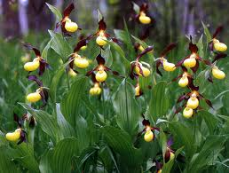
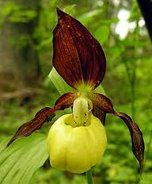
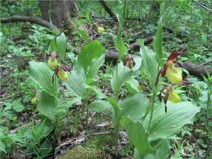
Зозулині черевички справжні
Зозулині черевички справжні — одна з найкрасивіших орхідей флори України. В Україні трапляється на більшій частині території, крім степової зони.
Цей вид має дуже красиві квіти, а тому сильно страждає від знищення людьми і є рідкісним на більшій частині ареалу, в тому числі, по всій Україні. Зацвітає ця чарівна орхідея лише на 16-17-й рік і як буває прикро, коли її квітку зриває байдужа рука.
Зміст

Slide 7
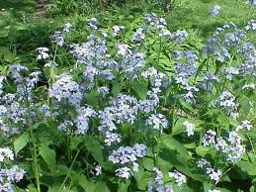
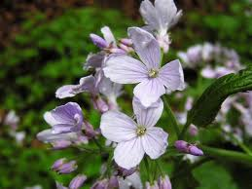
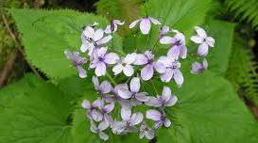
Лунарія оживаюча
Лунарія оживаюча – реліктова рослина поширена в Європі та в Північній Америці. В Україні найчастіше трапляється в Карпатах, де на окремих ділянках лісів на кам’янистих ґрунтах утворює густий покрив. На рівнині вона є дуже рідкісною.
Зміст

Slide 8
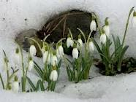
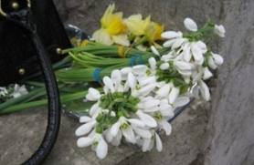
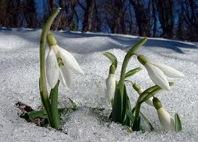
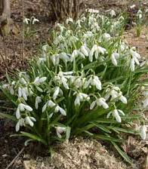
Підсніжник білосніжний
Підсніжник білосніжний – в Україні поширений переважно на Правобережжі, трапляється в Карпатах та Прикарпатті, на півдні Полісся, в Лісостепу. На Лівобережжі проходить східна межа поширення цього виду. Зростає в листя них лісах, на галявинах та чагарниках.
Основними причинами зменшення чисельності виду є масове зривання на букети, викопування цибулин.
Зміст

Slide 9
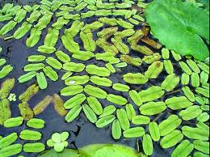
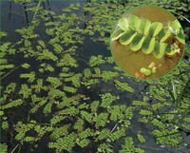
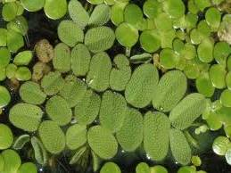
Сальвінія плаваюча
Сальвінія плаваюча. Ця водна папороть поширена по всій Україні. Вид названо на честь італійського ботаніка XVII-XVIII століть А. Сальвіні.
Знахідки древніх викопних решток виду свідчать про давнє походження виду і дають підстави вважати сальвінію третинним реліктом. Чисельність рослини в наш час зменшується через забруднення водойм.
Зміст

Slide 10
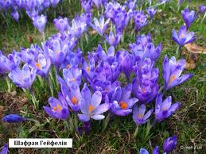
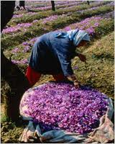
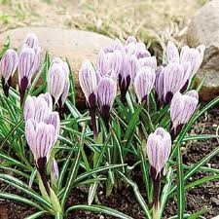
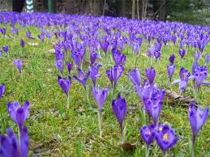
Шафран Гейфелів
Шафран Гейфелів
В Українських Карпатах, Закарпатті, Передкарпатті, Поділлі. Зростає у вологих листяних лісах, лісових галявинах, після-лісових луках, полонинах. Трапляється суцільними заростями у вигляді великих і малих островів, місцями невеликими групами.
Основними причинами зміни чисельності є зривання на букети, викопування бульбоцибулин, у зоні полонин - поїданням дикими свинями.
Зміст

Slide 11
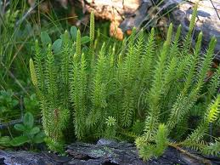
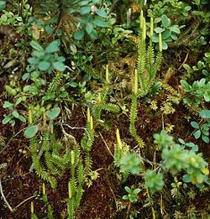
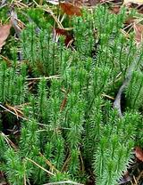
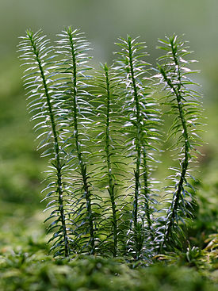
Плаун колючий
Плаун колючий — багаторічна, тіньовитривала, трав'яниста, вічнозелена рослина.
Росте в хвойних, рідше мішаних лісах. Поширена на Поліссі, в Карпатах, зрідка в лісостепу. Рослина лікарська. Потребує особливої охорони.
Зміст

Slide 12
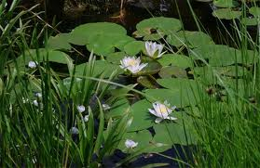
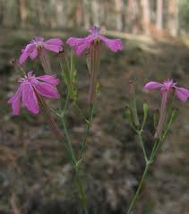
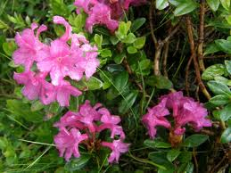
Зелена книга України
Зелена книга України є офіційним державним документом, в якому зведено відомості про сучасний стан рідкісних, таких, що перебувають під загрозою зникнення, та типових природних рослинних угруповань, які підлягають охороні.
Зміст

Slide 13
Рослини потребуючі охорони
У Зеленій книзі представлено 126 рідкісних й типових рослинних угруповань, які потребують охорони.
Але ми розглянемо лише 4 види:
1. Водяний горіх плаваючий
2. Проліска дволиста
3. Крокус сітчастий
4. Печиночниця звичайна
Зміст

Slide 14
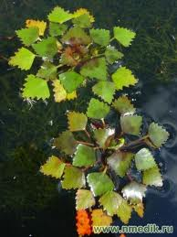
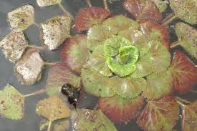
Водяний горіх плаваючий
Він трапляється по всій території України. Водяний горіх плаваючий зростає в тихих заводях, старицях, озерах. Оптимальними для нього є глибини метр-півтора, але може рости і на глибині до 4-х м. Водяний горіх здатний формувати цілі зарості. Його угруповання включені до Зеленої книги України.
Зміст

Slide 15
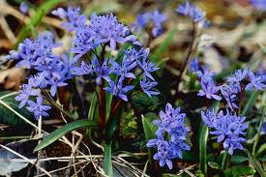
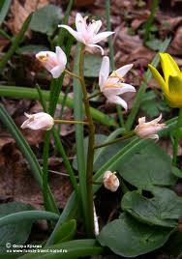
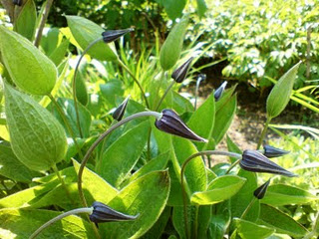
Проліска дволиста
Проліска дволиста. Досить звичайний ранньовесняний вид. Але в окремих районах трапляється рідше від підсніжника.
Зміст

Slide 16
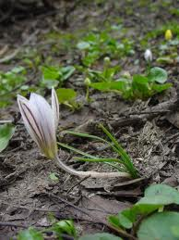
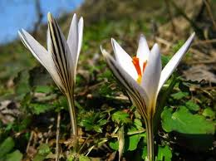
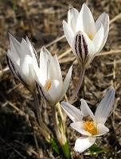
Крокус сітчастий
Поширений в степу, Правобережному i Лівобережному лісостепу. Зростає на цілинних степах, в чагарниках, узліссях байрачних дібров, діброви. Їхня чисельність знижується через розорювання земель, надмірне випасання худоби, зривання на букети.
Зміст

Slide 17
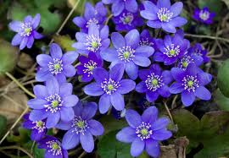
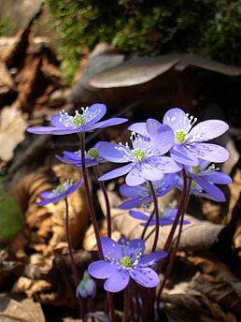
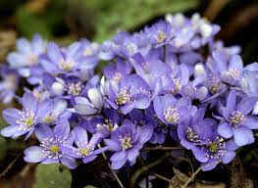
Печіночниця звичайна
Поширена в західному і правобережному Поліссі, у західному Лісостепу і західній частині правобережного Лісостепу. Райони заготівель - Житомирська, Волинська, Рівненська, частково Хмельницька області. Декоративна, лікарська рослина. Зацвітає рано і має тривалий період цвітіння. Придатна для декорування затінених місць під деревами. Потребує бережливого використання й охорони.
Зміст

Slide 18
ДЯКУЮ ЗА УВАГУ!
Сподіваюсь, що після перегляду моєї презентації, ви зрозумієте, наскільки важливо берегти природу, адже вона неймовірно прекрасна.

